Slide 1
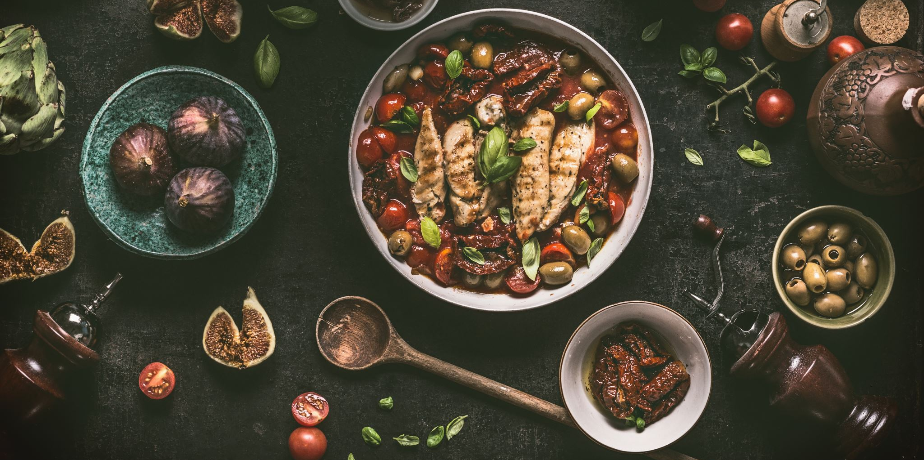

Recette de plats
Groupe 3:
Islem BENOTHMEN
Ndeye Mbar COULIBALY
Sonita MORENCY
Cheikh LO

Slide 2

Plan
INTRODUCTION
PRESENTATION DU GROUPE
PRESENTATION FRONT-END
PRESENTATION BACK-END
AMELIORATION
CONCLUSION

Slide 3
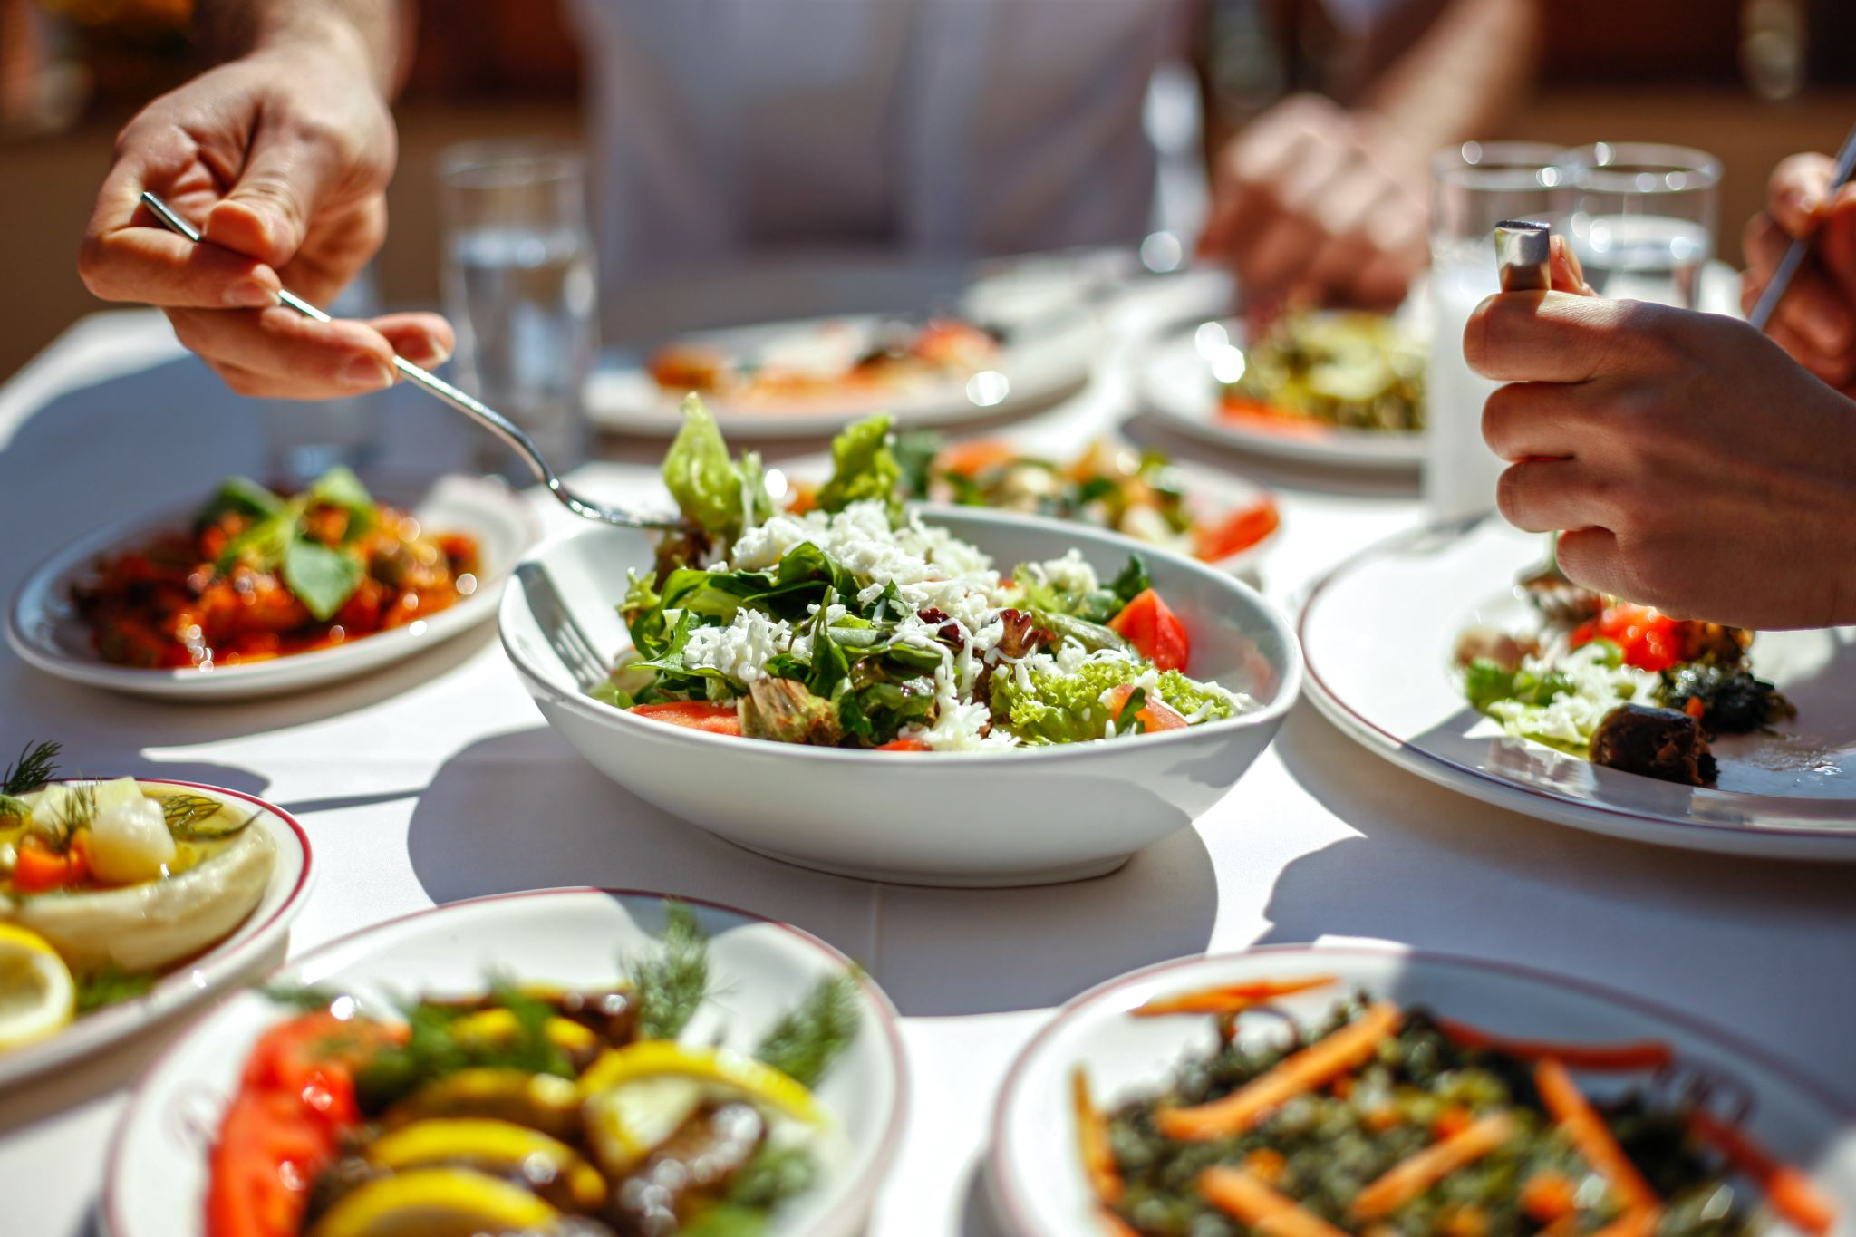
INTRODUCTION
L'objectif de ce projet est de motiver le monde à la cuisine en facilitant la découverte de divers plats ainsi que des recettes proposées de partout.

Slide 4
PRESENTATION DU GROUPE
Islem BENOTHMEN - Front-end:
Mettre en place le gitHub côté front-end
Gérer le CRUD des plats (creation,affichage, modifier, suppresion et navigation ).

Slide 5
PRESENTATION DU GROUPE
Ndeye Mbar COULIBALY - Back-end:
Créer la base de données MongoDB
Créer le gitGub côté back-end
Créer le projet côté back-end
Ajouter les routes pour le CRUD des plats et des users.
Mettre en place le swagger pour la documentation des routes

Slide 6
PRESENTATION DU GROUPE
Sonita MORENCY (Cheffe du projet)
- Back-end:
Gérer les routes pour le CRUD des recettes
Ajouter les données tests à la base.

Slide 7
PRESENTATION DU GROUPE
Cheikh LO - Front-end & Back-end:
Gérer le système d'authentification
Créer la route pour afficher les plats d'un utilisateur
Ajouter le JWT
Créer la page d'accueil
Créer la page de liste des recettes

Slide 8
PRESENTATION FRONT-END
La partie fron-end permet à l'utilisateur de visualiser les plats et leurs recettes, d'ajouter, de modifier ou de supprimer un plat. Un utilisateur peut ajouter un plat s'il a un compte sinon il est visiteur et ne peut que visualiser les plats et leurs recettes.

Slide 9
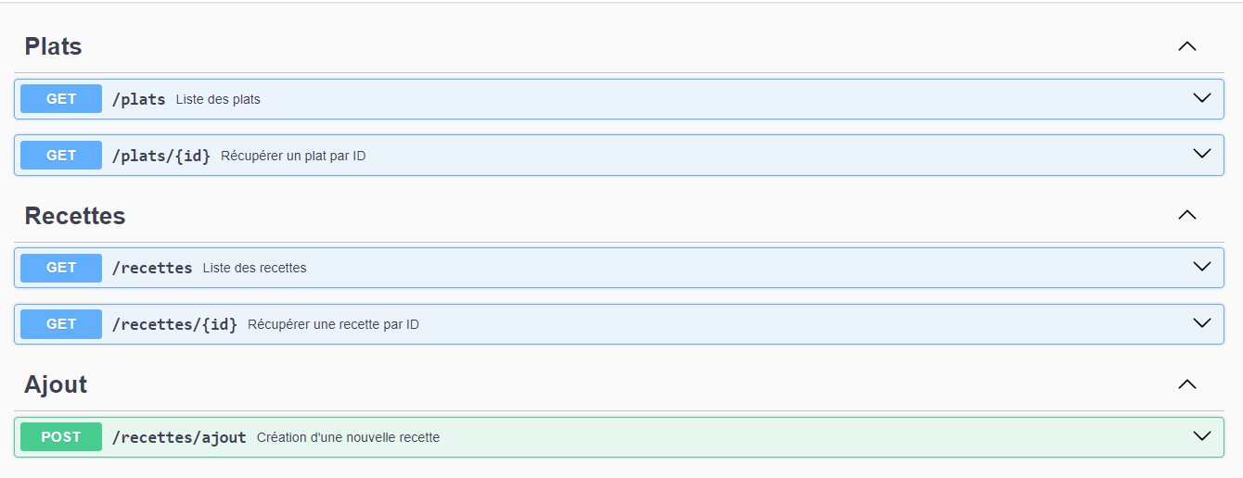
PRESENTATION BACK-END
Dans cette partie, nous avons créé une database de données mongoDB

